Slide 1
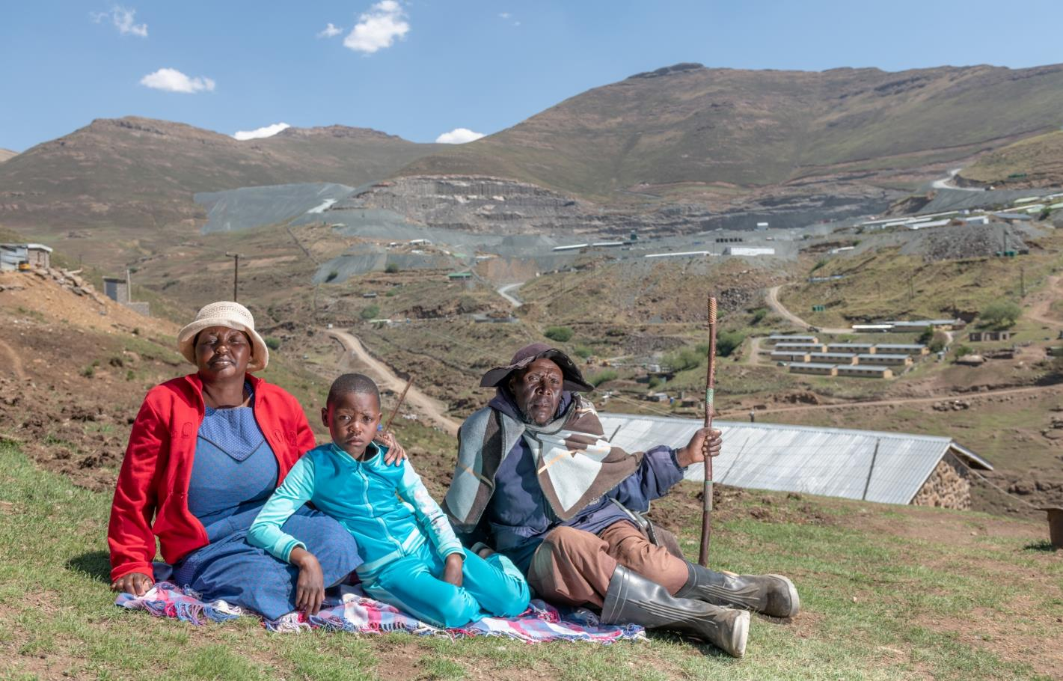
Lesotho
Kein Profit aus
Blutdiamanten
Notes:
1

Slide 2
Lesotho
Lesotho Deutschland
Fläche in km² 30.355 357.022
Bevölkerung in Millionen 2,0 80,2
Bevölkerungsdichte in Einw./km² 66 225
Säuglingssterblichkeit in % 4,2 0,3
Lebenserwartung in Jahren
Männer 53,1 78,7
Frauen 53,0 83,6
Analphabetenrate in %
Männer 29,1 <1
Frauen 11,7 <1
Bruttoinlandsprodukt in $/Kopf 3.300 50.800
Quelle: CIA World Factbook (2020)
Kao
Bloemfontain
Maseru
Durban
LESOTHO
LESOTHO
SÜDAFRIKA
Notes:
2

Slide 3
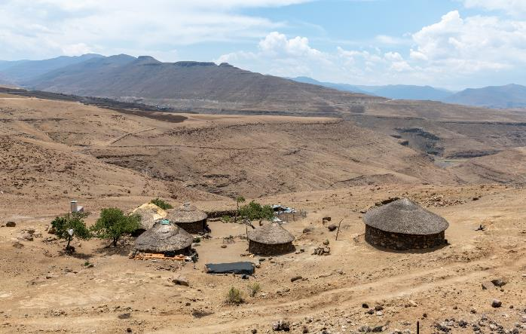
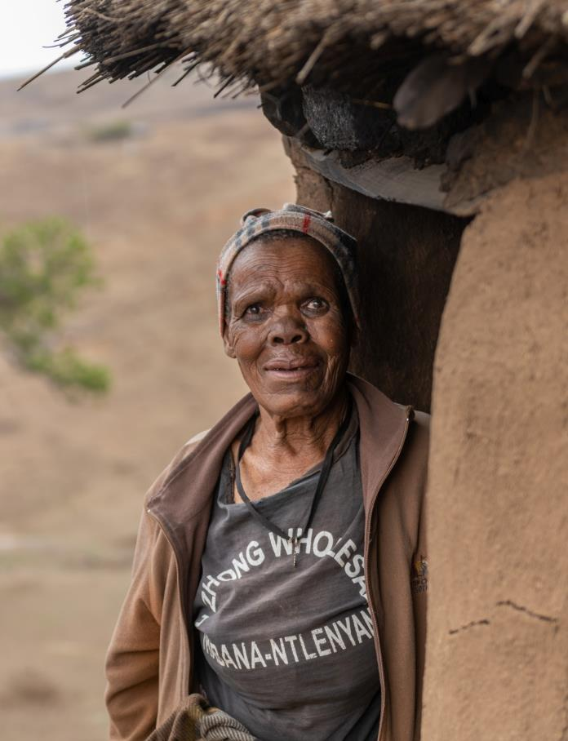
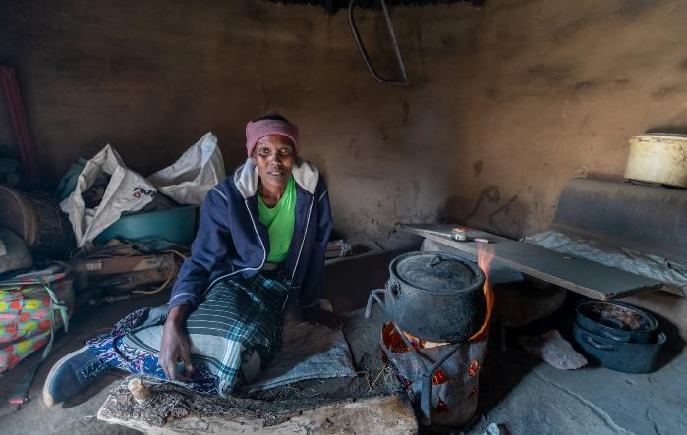
Lesotho zählt zu den ärmsten Ländern der Welt. Die Erträge aus der Landwirtschaft sind gering. 70 Prozent der Nahrungsmittel müssen importiert werden.

Slide 4
Dabei verfügt das Land über reiche Wasservorkommen. Doch seit dem Bau des Katse-Staudammes wird ein Großteil des kostbaren Rohstoffes nach Südafrika exportiert.

Slide 5
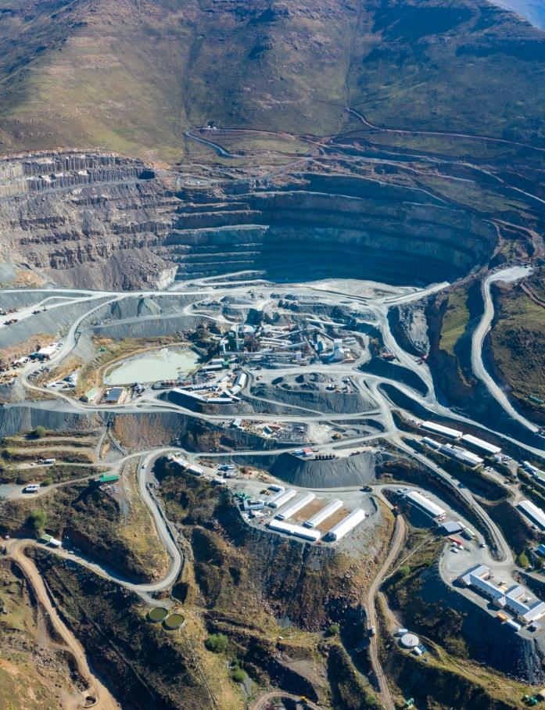
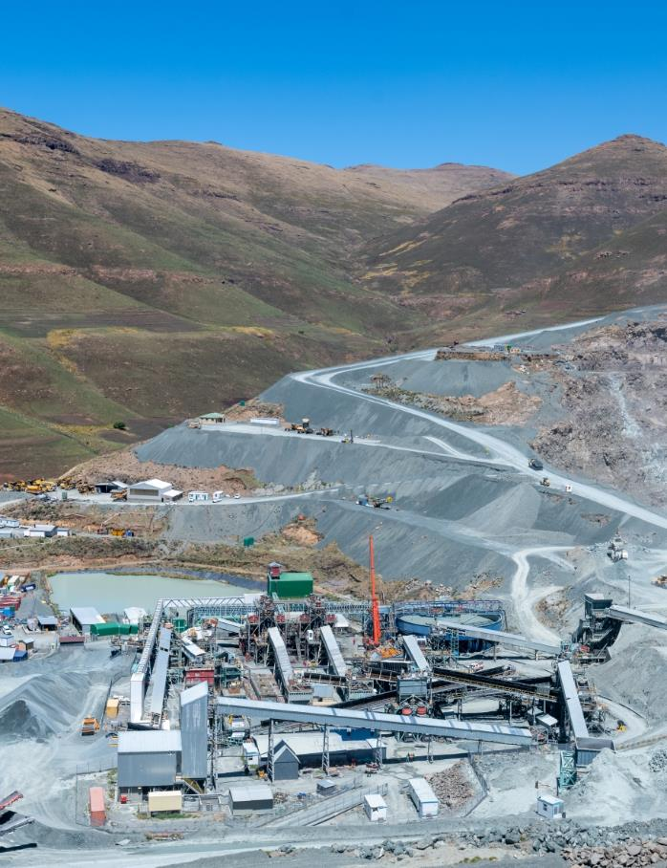
Auch aus den reichen Diamantenvorkommen Lesothos schlagen überwiegend ausländische Unternehmen Kapital. Manche von ihnen haben ihren Sitz in Europa.
Notes:
5

Slide 6
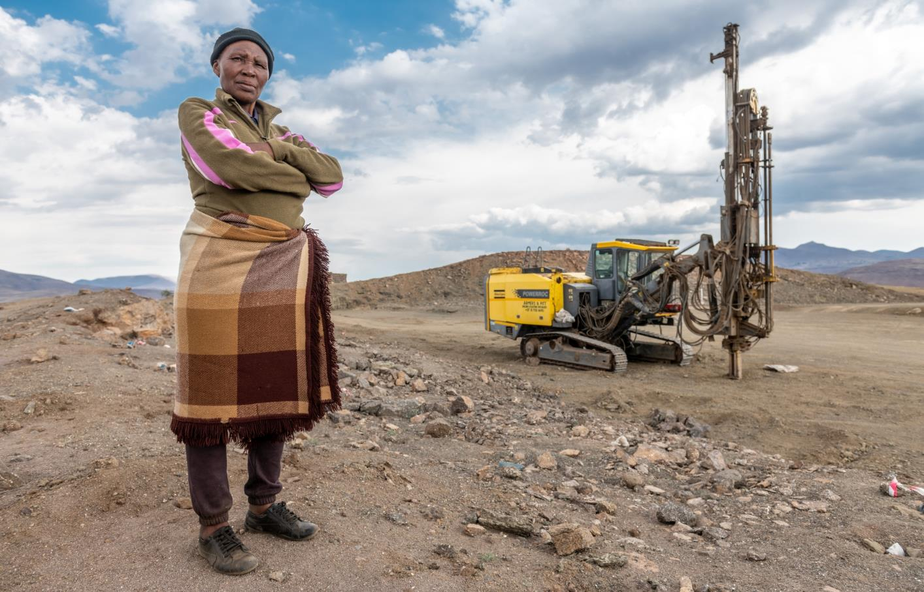
Die Menschen vor Ort leiden dagegen häufig unter den negativen sozialen und ökologischen Folgen der Großprojekte. Viele von ihnen werden umgesiedelt.

Slide 7
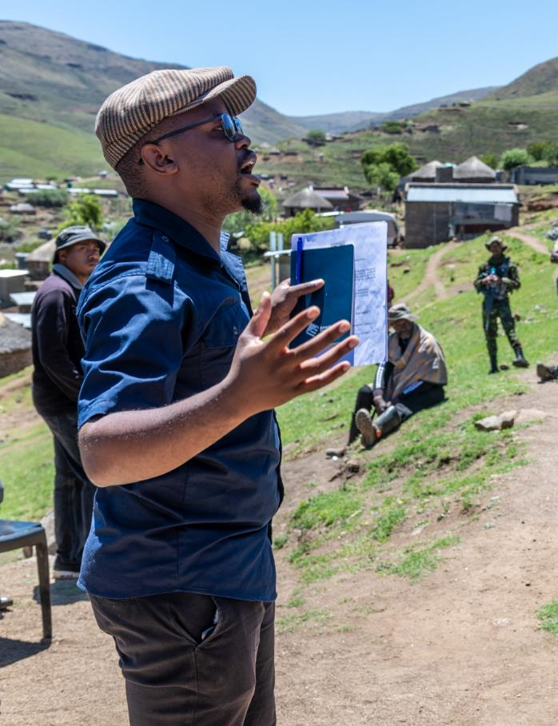
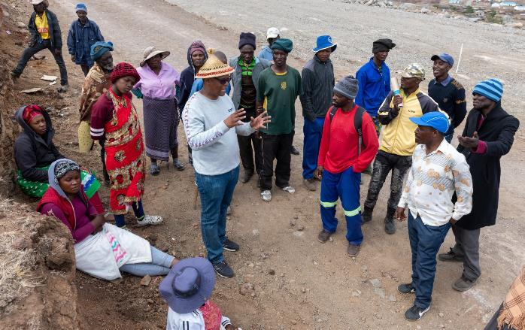
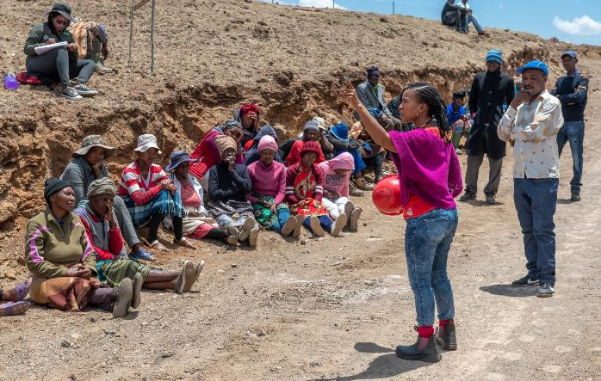
Das Transformation Resource Centre (TRC) steht den Betroffenen bei. Die Mitarbeitenden der Organisation klären die Menschen über ihre Rechte auf.
Notes:
7

Slide 8
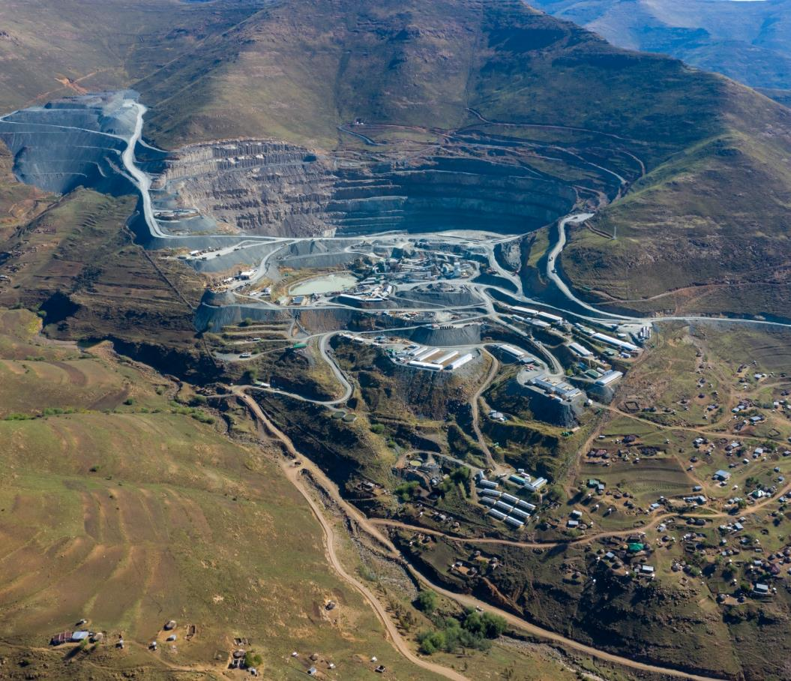
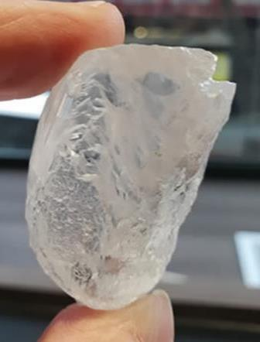
STORM MOUNTAIN DIAMONDS (Pty)Ltd
So auch im Bergdorf Kao. Dort hat die südafrikanische Minengesellschaft
„Storm Mountain Diamonds“ im Jahr 2012 eine Diamantenmine errichtet.
Notes:
8

Slide 9
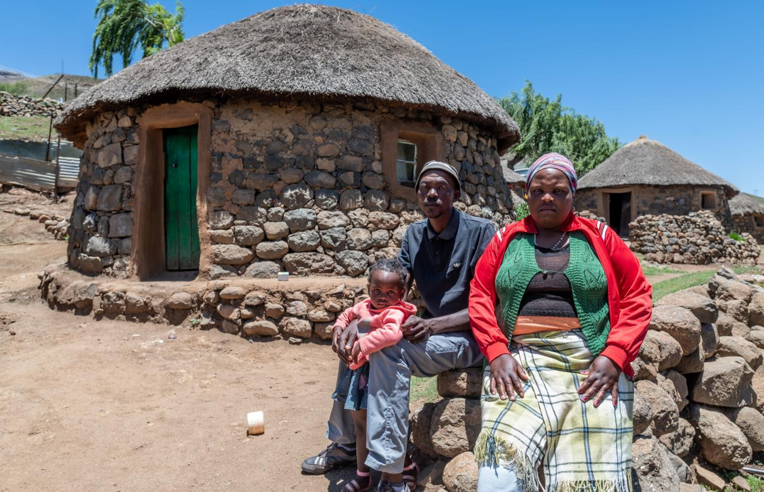
Anfangs waren die Hoffnungen der Dorfbewohner groß. „Wir sahen eine goldene Zukunft vor uns“, sagt Tseko Ratia. „Für uns und für unsere Kinder.“
Notes:
9

Slide 10
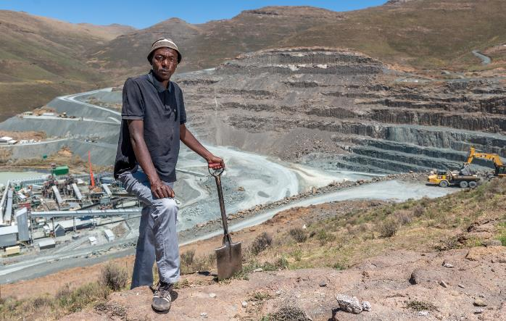
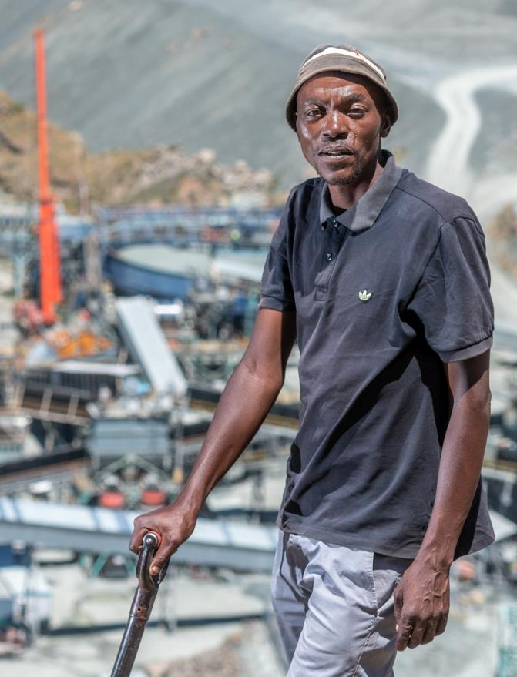
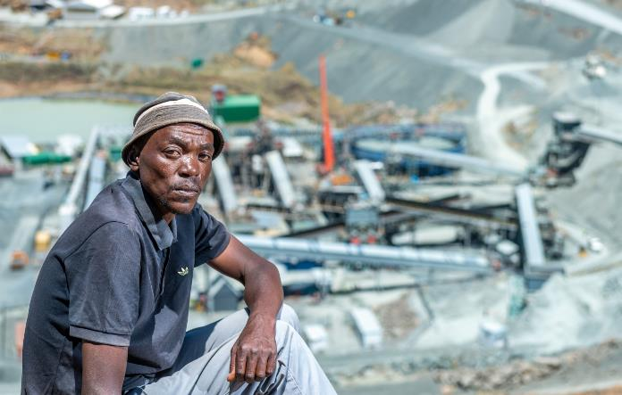
Als einer der Ersten im Dorf ergatterte er einen Job in der Mine – als technischer Assistent. Dass er dafür zwölf Stunden am Tag arbeiten musste, störte ihn nicht.

Slide 11
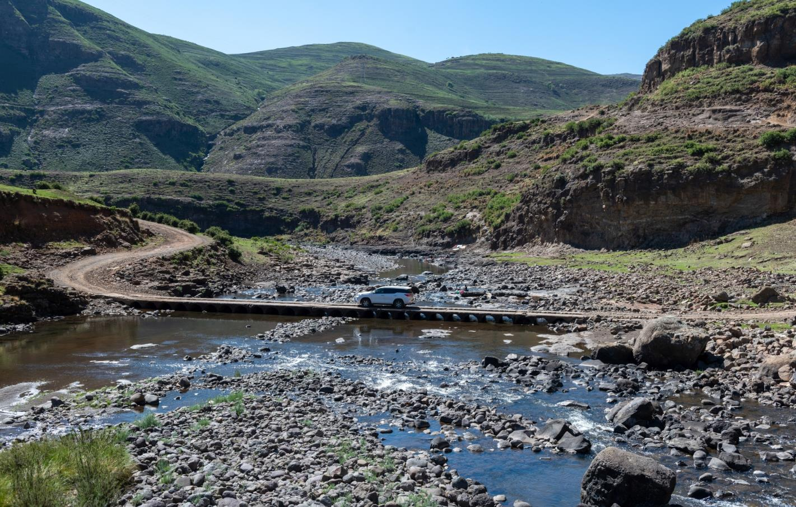
Doch der anfängliche Enthusiasmus wich schnell der Ernüchterung. Das Unternehmen hielt kaum ein Versprechen. So warten die Menschen immer noch auf eine neue Straße.
Notes:
11

Slide 12
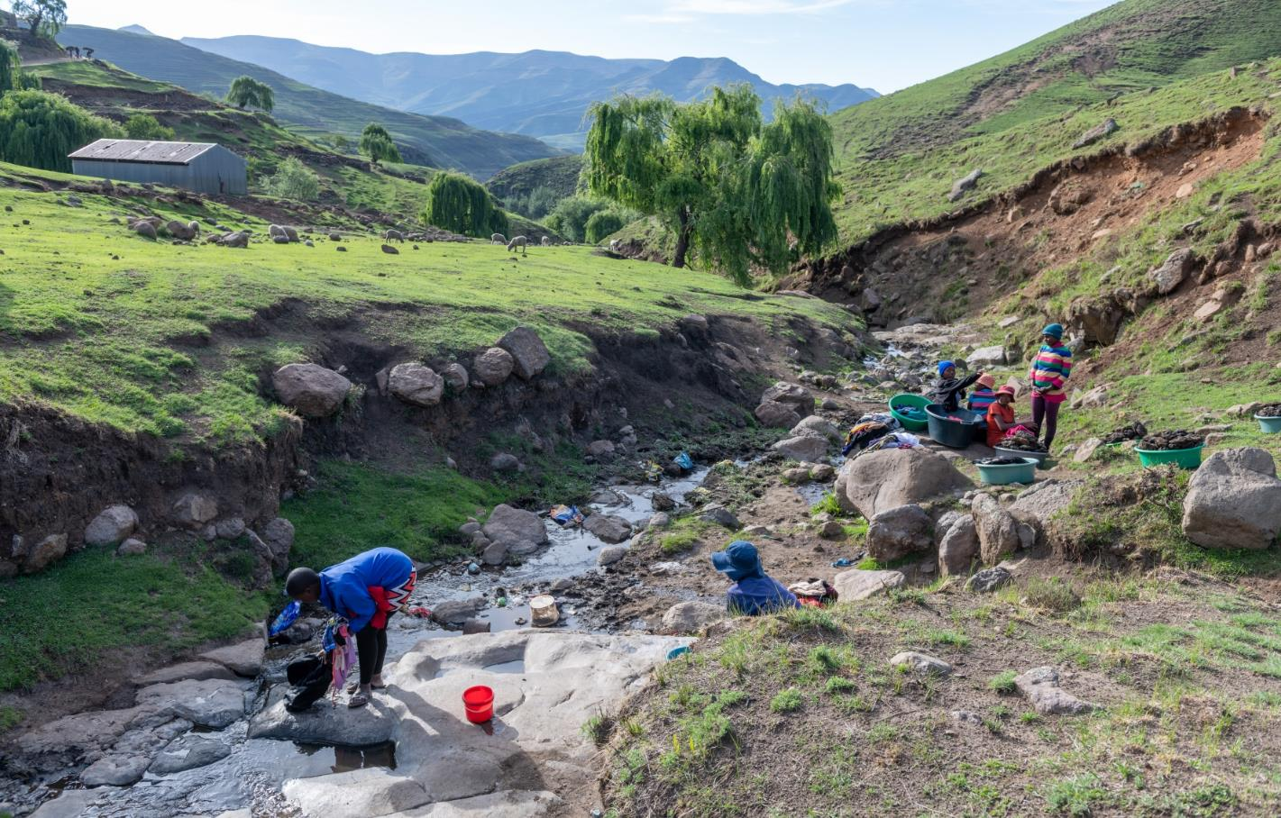
Zudem haben die Dorfbewohner kein sauberes Wasser mehr. Die Minengesellschaft leitet ihr Abwasser in den Fluss. Seitdem ist der nur noch zum Waschen benutzbar.

Slide 13
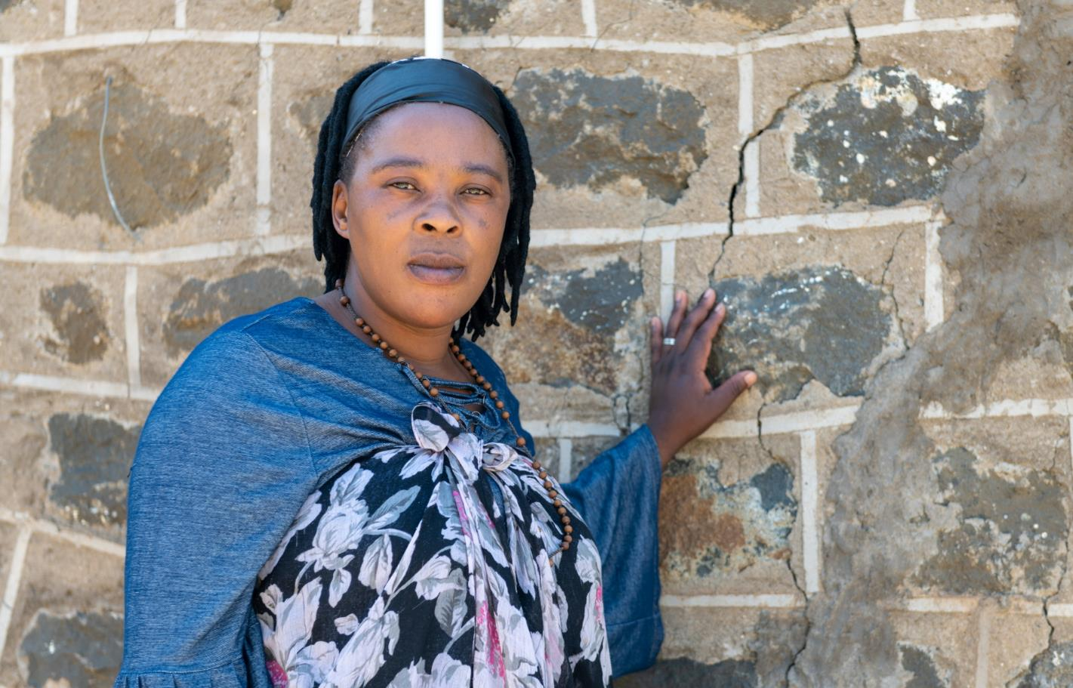
Sorgen bereiten den Dorfbewohnern auch die Sprengungen auf dem Minengelände. Risse ziehen sich durch viele Hauswände, einige sind schon eingestürzt.

Slide 14
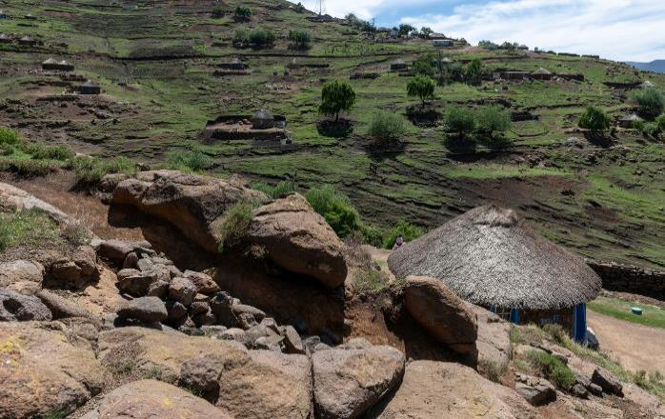
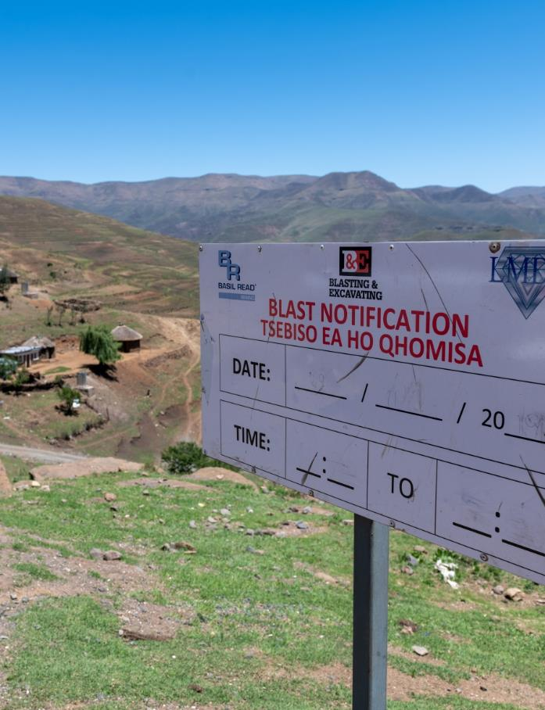
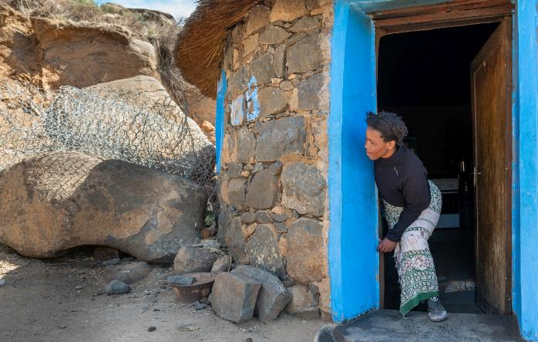
Auch Felsbrocken kommen immer wieder ins Dorf hinunter. Malengatsa Lelingoana hatte Glück: Um ein Haar wäre ihr Haus dem Erdboden gleichgemacht worden.
Notes:
14

Slide 15
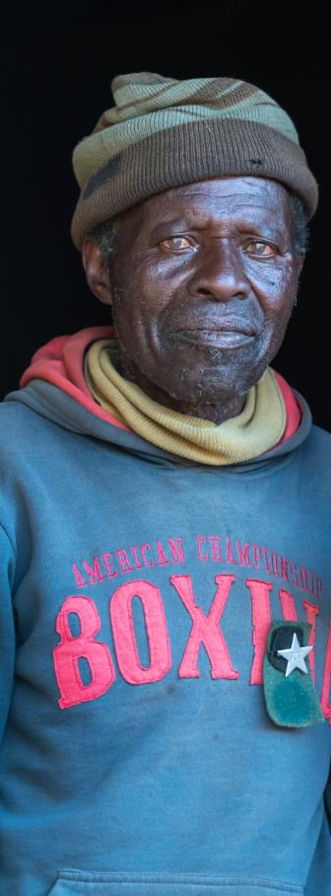
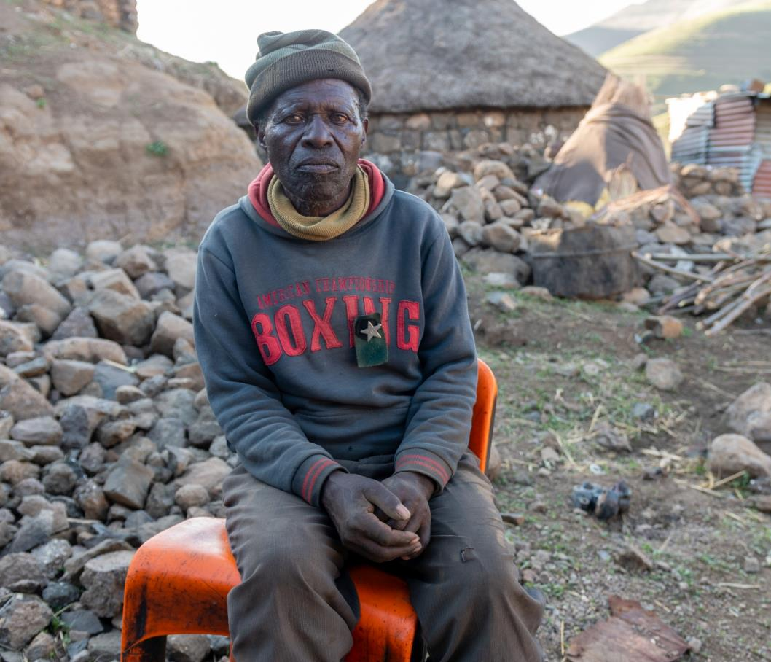
Friedliche Proteste der Dorfbewohner ließ die Minengesellschaft blutig niederschlagen. Ein Mann wurde dabei getötet, Hlopheho Moshe Lebona schwer verletzt.
Notes:
15

Slide 16
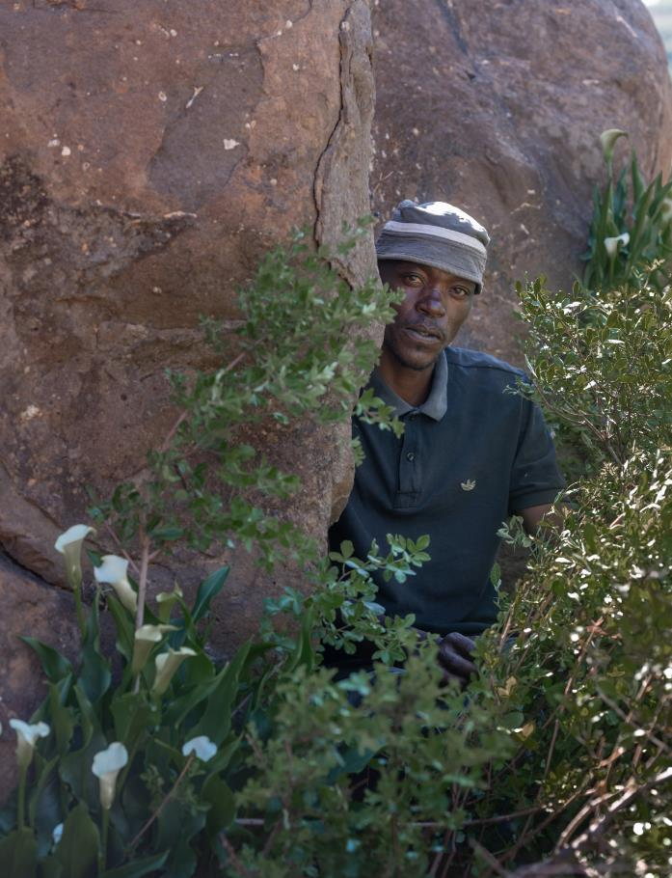
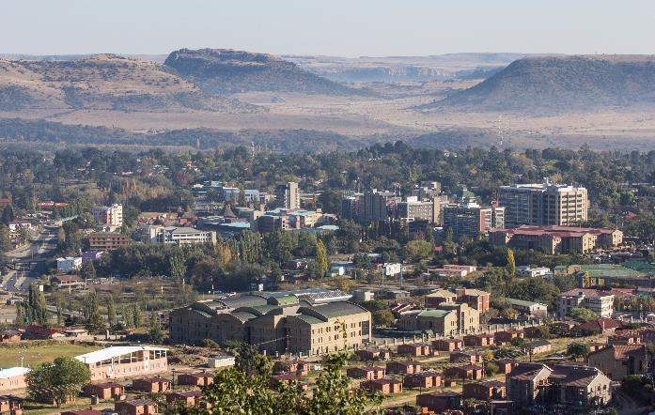
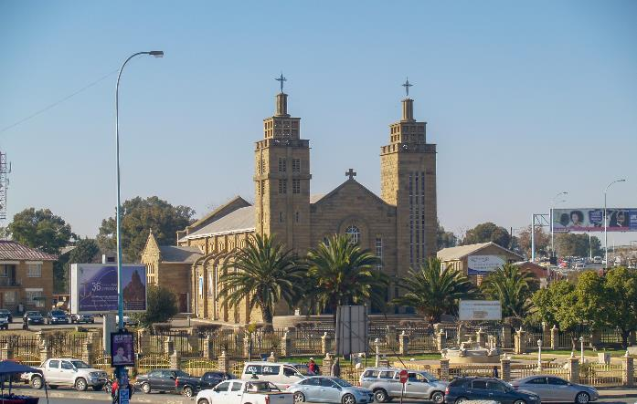
Auch Tseko Ratia wurde mit dem Tod bedroht. Der Vorsitzende des Dorfkomitees musste fliehen, versteckte sich erst in den Bergen, dann in der Hauptstadt Maseru.

Slide 17
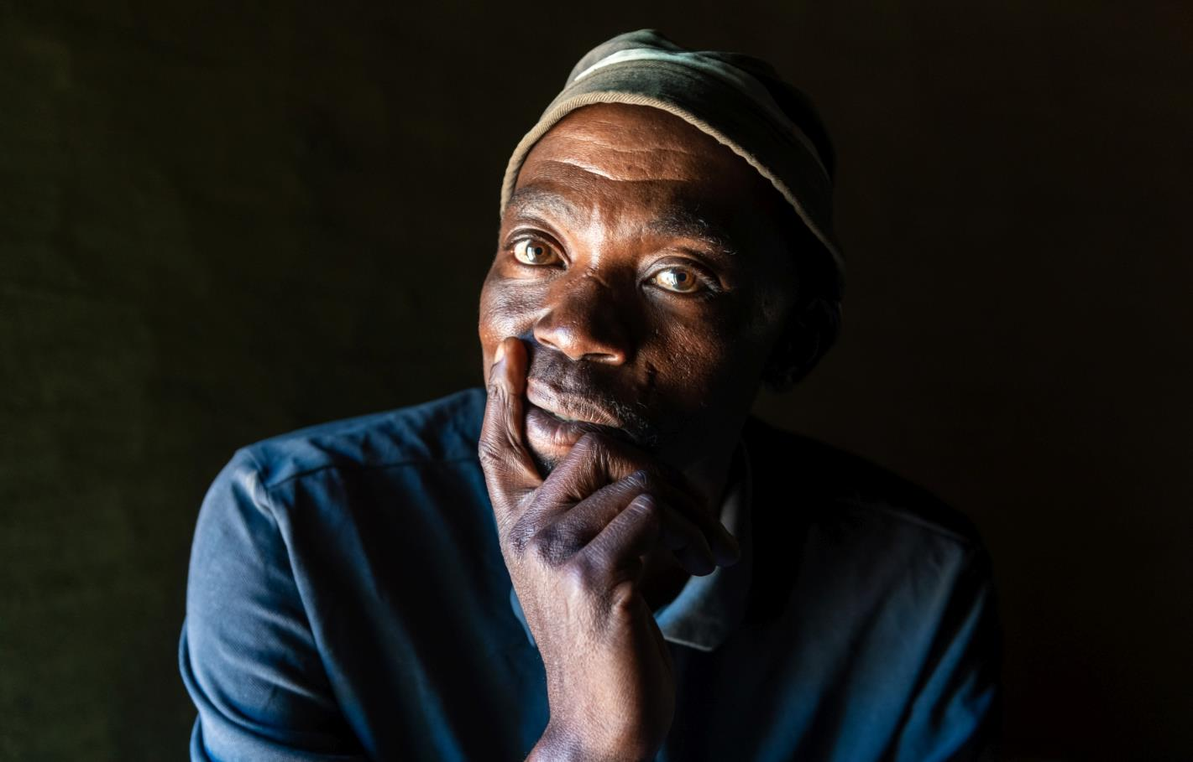
Inzwischen lebt er wieder bei seiner Familie. Mit Hilfe von TRC klagt er gegen seine Ent-lassung. Den ersten Prozess verlor er jedoch. Im Moment läuft das Berufungsverfahren.

Slide 18
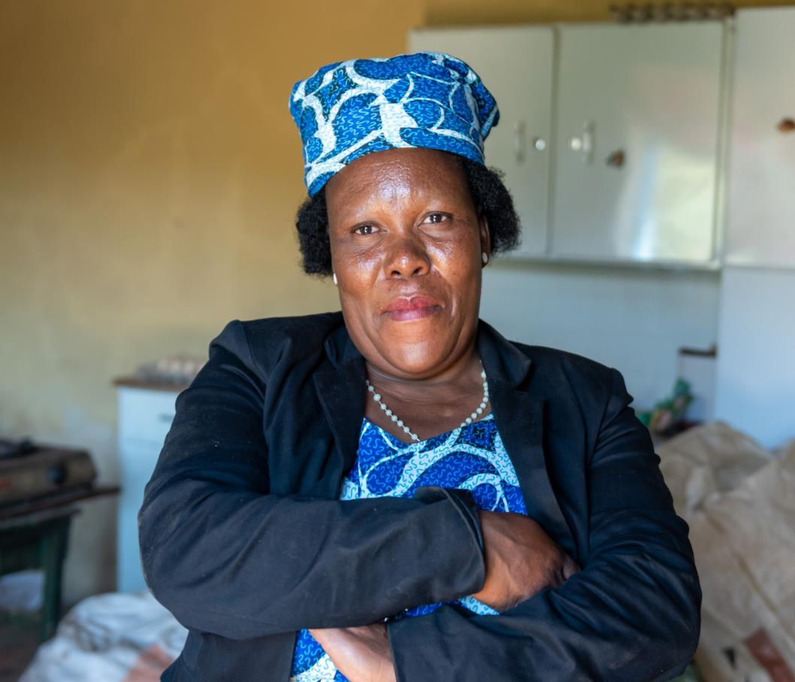
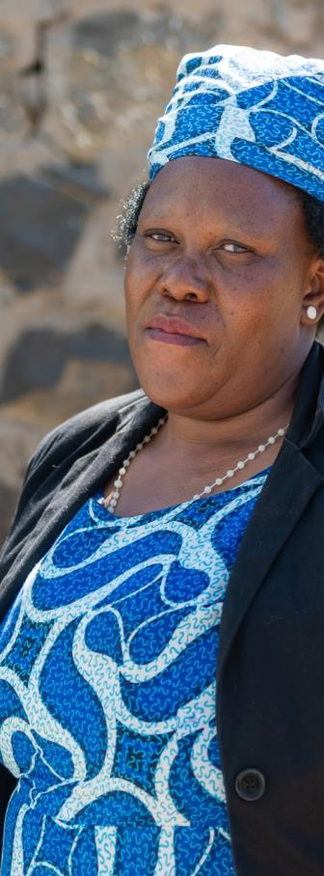
Die neue Vorsitzende des Dorfkomitees, Manalane Molefi, hofft auf internationalen Druck – damit die Minengesellschaft endlich die Menschenrechte respektiert.

Slide 19
Sie sahen eine Präsentation zum Projekt der Partnerorganisation
Transformation Resource Centre (TRC) aus Lesotho.
Kein Profit aus Blutdiamanten
www.brot-fuer-die-welt.de/projekte/lesotho-diamanten
Herausgeber
Brot für die Welt
Evangelisches Werk für Diakonie und Entwicklung e.V.
Caroline-Michaelis-Str. 1
10115 Berlin
Telefon 030 65211 4711
kontakt@brot-fuer-die-welt.de
Redaktion Thorsten Lichtblau, Thomas Knödl
Text Thorsten Lichtblau
Fotos Thomas Einberger, Storm Mountain Diamonds (Folie 8, r. u.),
OER Africa (Folie 16, r. o.), Vanbasten (Folie 16, r. u.)
Gestaltung Thomas Knödl
Berlin, Oktober 2020
Notes:
19

Slide 20
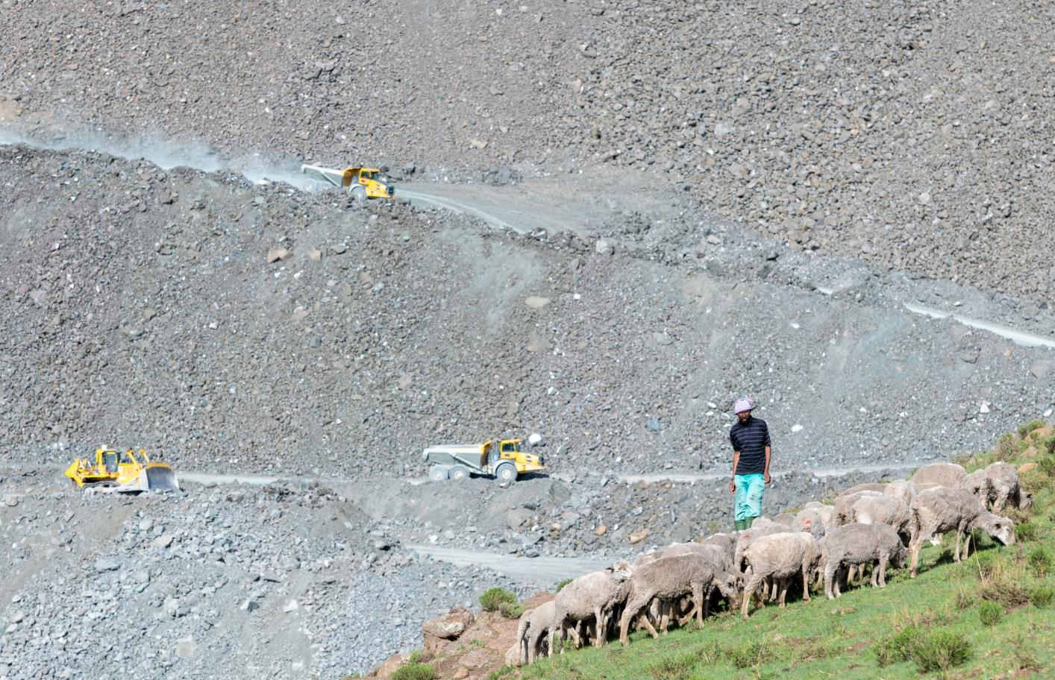
Spendenkonto
Bank für Kirche und Diakonie
IBAN: DE10 1006 1006 0500 5005 00
Notes:
20

